Slide 1



Prezentácia Zeleného vzdelávacieho fondu
online webinár pre žiadateľa

Slide 2
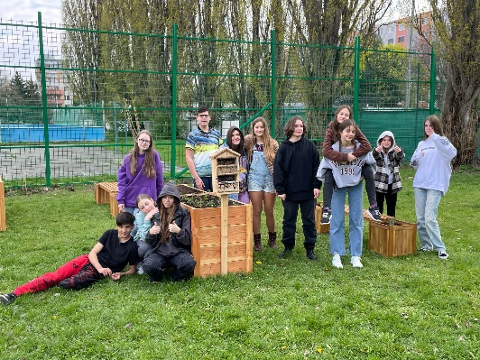
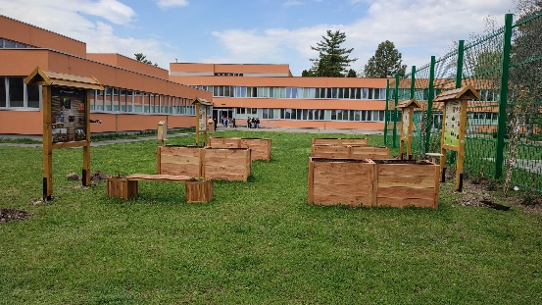
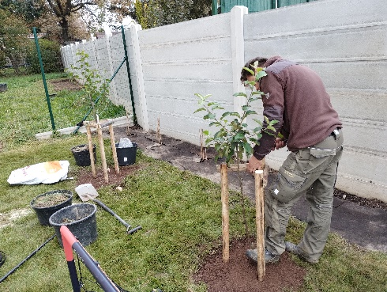
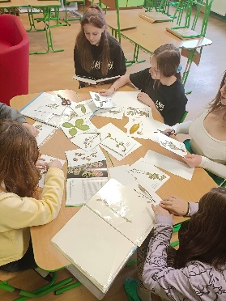
Základné informácie
Zelený vzdelávací fond (ďalej len „ZVF“ alebo „fond“) bol zriadený v roku 2017 pri Slovenskej agentúre životného prostredia (ďalej len „SAŽP“) na základe rozhodnutia ministra životného prostredia Slovenskej republiky o vydaní dodatku nového znenia zriaďovacej listiny SAŽP a o vydaní dodatku nového znenia štatútu SAŽP.
Účelom ZVF
je podpora environmentálnej výchovy, vzdelávania a osvety na území SR a to prostredníctvom presadzovania princípov spoločnej zodpovednosti v súlade s opatreniami Rezortnej koncepcie environmentálnej výchovy, vzdelávania a osvety do roku 2025 a so Stratégiou environmentálnej politiky Slovenskej republiky do roku 2030 a i.

Slide 3
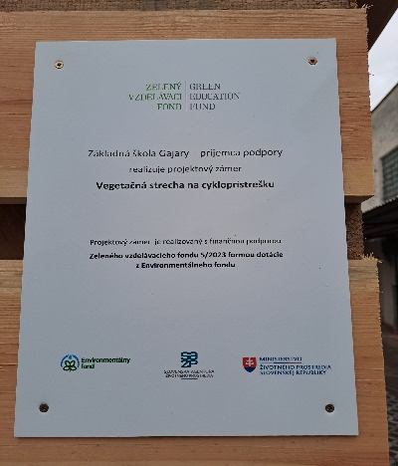
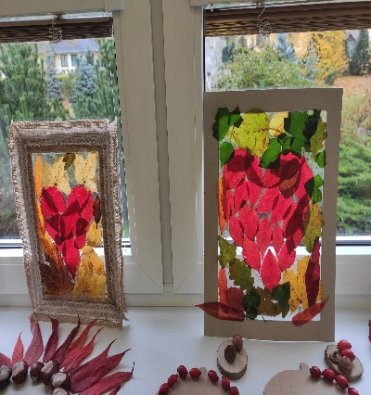
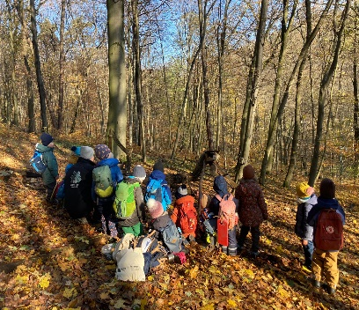
ZVF a jeho finančná podpora
ZVF 1/2017 | ZVF/2018 | ZVF/2019
DONORI
ZVF 4/2022 | ZVF 5/2023
ENVIRONMENTÁLNY FOND
ZVF 6/2024
ENVIRONMENTÁLNY FOND

Slide 4
Štatistika piatich ročníkov ZVF
Rok | 2017 | 2018 | 2019 | 2022 | 2023
Projektových zámerov (počet) | 25 | 28 | 25 | 44 | 151
Suma(eur) | 142 559,30 | 170 797,80 | 125 050,11 | 208 007,00 | 1 062 063,77

Slide 5
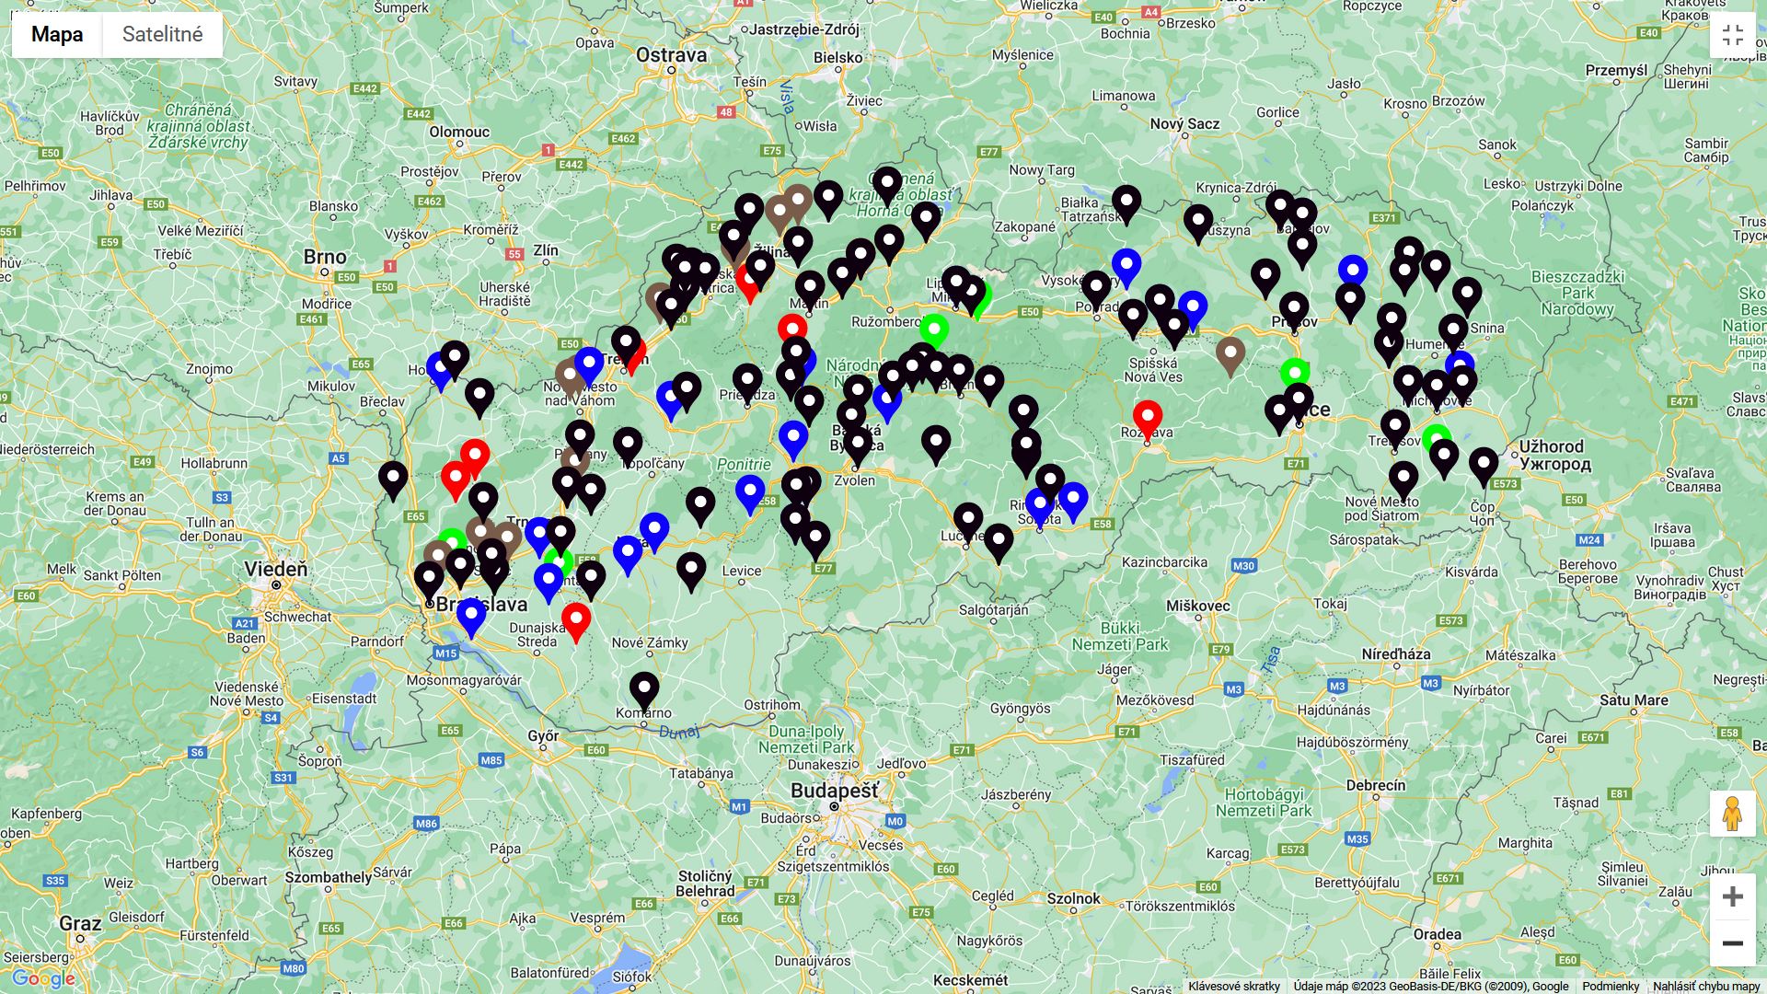
5 rokov ZVF
273 projektových zámerov
438 407,21 € /donorov
1 270 070,77 €/ EF

Slide 6
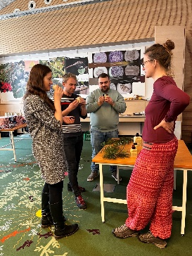
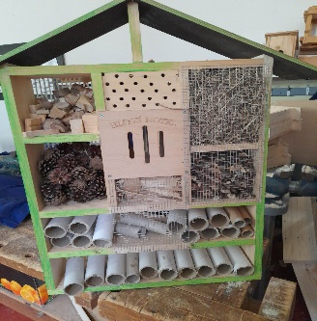
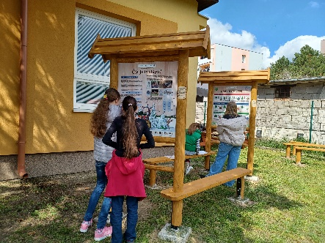
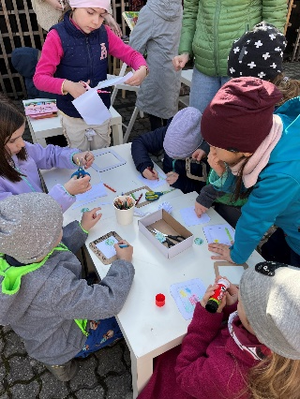
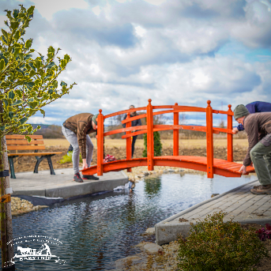
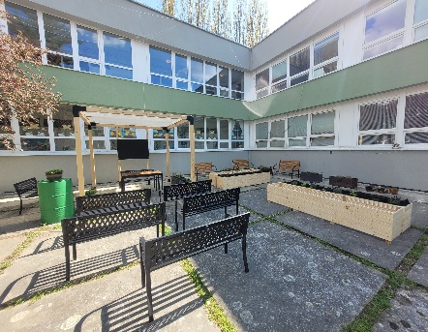
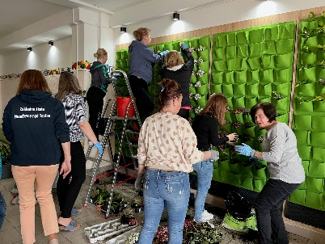
Činnosti podporené zo ZVF
Činnosť ZVF1:
Výchovno–vzdelávacie aktivity pre deti a mládež, verejnosť a pedagogických pracovníkov v téme odpady a prechod na obehové hospodárstvo
Činnosť ZVF2:
Výchovno–vzdelávacie aktivity pre deti a mládež, verejnosť a pedagogických pracovníkov v téme zmierňovania a prispôsobovania sa nepriaznivým dôsledkom zmeny klímy a ochrany ovzdušia
Činnosť ZVF 3:
Výchovno–vzdelávacie aktivity pre deti a mládež, verejnosť a pedagogických pracovníkov v téme prezentácia a podpora ochrany biodiverzity a abiotickej zložky (geodiverzity)

Slide 7
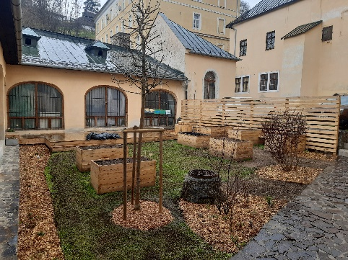
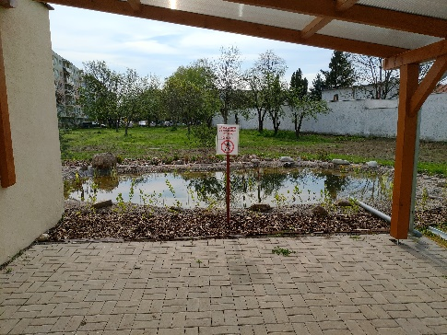
Aktivity podporené
z Činnosti ZVF 1 :
1. aktivity zamerané na podporu a zlepšenie odpadového a obehového hospodárstva – opatrenia zamerané na podporu predchádzania vzniku odpadu, opätovné použitie (výrobkov), prípravu na opätovné použitie (odpadu), zvýšenie zhodnocovania odpadu a skvalitnenie podmienok pre triedený zber odpadu;
2. nákup tematických pomôcok, tovarov a služieb súvisiacich s projektom (napr. recyklačných košov,
kompostérov, ...);
3. realizácia podujatí a súťaží – národného a regionálneho charakteru, workshopov, seminárov, školení,
festivalov, výstav, exkurzií a aktivít na regionálnej alebo celoslovenskej úrovni so zameraním na
environmentálnu výchovu, vzdelávanie pre udržateľný rozvoj, ochranu životného prostredia, zamerané
na tému odpadov a prechodu na obehové hospodárstvo, ktoré sú organizované nekomerčným
spôsobom, prístupné pre subjekty, ktoré nevykonávajú hospodársku činnosť bez obmedzení,
bezodplatne a nezamerané na podnikateľské subjekty a ich možné ďalšie zvýhodnenie. Výroba a
vydávanie súvisiacich informačných a propagačných materiálov a ich poskytnutie bezodplatne, pričom
tieto nebudú obsahovať reklamu, resp. propagáciu konkrétnych subjektov vykonávajúcich hospodársku
činnosť, v čo najväčšej možnej miere v elektronickom formáte.
4. budovanie a rekonštrukcia environmentálno-vzdelávacích náučných lokalít, náučných chodníkov,
súčastí objektovej sústavy geoparkov (resp. v území geoparkov), stredísk environmentálnej výchovy a
enviroučební, ktoré majú charakter všeobecnej infraštruktúry prístupnej bez obmedzení širokej verejnosti bezodplatne alebo vstupné za posledných 12 kalendárnych mesiacov od podania žiadosti pokrýva len zlomok (max. 10 %) skutočných nákladov za toto obdobie a výchovné aktivity v nich vykonávané sú prístupné širokej verejnosti. Uvedené platí aj po poskytnutí dotácie a počas doby udržateľnosti;
5. kombinácia vyššie uvedených aktivít.

Slide 8
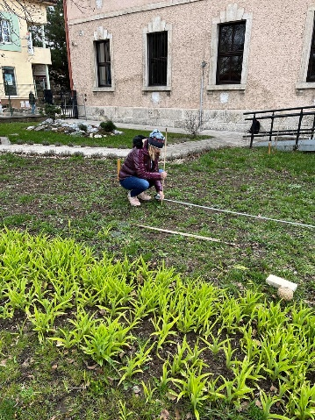
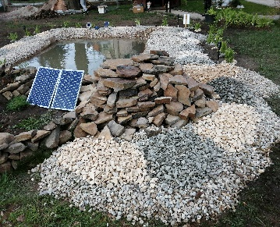
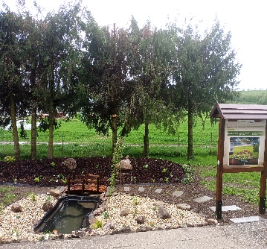
Aktivity podporené z Činnosti ZVF 2 :
1.budovanie prvkov zelenej a modrej infraštruktúry, starostlivosť o krajinné prvky, ktoré majú význam
vo vzťahu k zmene klímy, napr. aktivity spojené so záhradníckymi a sadovníckymi prácami ako kosba a
výsadba zelene (domáce dreviny v kombinácii s kríkmi a trávou, kvetinové záhony), predškolských a
školských areálov, zeleň pri významných budovách, komunitných záhradách, vertikálna zeleň vo forme
popínavých rastlín alebo systémov zelených fasád, obvodová (ochranná) vegetácia, odpočinkové lúky,
zeleň odpočívadiel, cyklotrás a turistických trás a náučných chodníkov, psie lúky, ekologické koridory, lesy,
trávne porasty, rašeliniská, jazierka, mŕtve ramená, a pod.;
2. nákup tematických pomôcok, tovarov a služieb súvisiacich s projektom (napr. materiál na výstavbu
vodozádržného jazierka, zelenej steny, revitalizáciu mokradí, poldrov a obnovu mŕtvych ramien,
manažment lužných lesov, resp. aktivity zamerané na starostlivosť a ochranu rašelinísk, ...);
3. realizácia podujatí a súťaží národného a regionálneho charakteru, realizácia workshopov, seminárov,
školení, festivalov, výstav a aktivít na regionálnej alebo celoslovenskej úrovni so zameraním na
environmentálnu výchovu, vzdelávanie pre udržateľný rozvoj, ochranu životného prostredia, zamerané
na tému zmeny klímy a ochranu ovzdušia, ktoré sú organizované nekomeným spôsobom, prístupné pre
subjekty, ktoré nevykonávajú hospodársku činnosť bez obmedzení, bezodplatne a nezamerané na
podnikateľské subjekty a ich možné ďalšie zvýhodnenie. Výroba a vydávanie súvisiacich informačných
a propagačných materiálov a ich poskytnutie bezodplatne, pričom tieto nebudú obsahovať reklamu,
resp. propagáciu konkrétnych subjektov vykonávajúcich hospodársku činnosť príp. ich výrobkov/služieb,
v čo najväčšej možnej miere v elektronickom formáte.
4. budovanie a rekonštrukcia environmentálno-vzdelávacích náučných lokalít, náučných chodníkov,
súčastí objektovej sústavy geoparkov (resp. v území geoparkov), stredísk environmentálnej výchovy a
enviroučební, ktoré majú charakter všeobecnej infraštruktúry prístupnej bez obmedzení širokej verejnosti
bezodplatne alebo vstupné za posledných 12 kalendárnych mesiacov od podania žiadosti pokrýva len
zlomok (max. 10 %) skutočných nákladov za toto obdobie a výchovné aktivity v nich vykonávané sú
prístupné širokej verejnosti. Uvedené platí aj po poskytnutí dotácie a počas doby udržateľnosti;
5. adaptačné opatrenia na lokálnej úrovni v súlade so Stratégiou adaptácie Slovenskej republiky
na zmenu klímy (napr. zakladanie vegetačných striech na verejných budovách, zber dažďovej vody z
nepriepustných povrchov (strechy) do podzemných a nadzemných nádrží a jej využitie napr. ako
závlahovej vody pre verejnú zeleň, budovanie dažďových záhrad, použitie tieniacich prvkov v kombinácii
s ochladzujúcimi účinkami vegetácie, budovanie stabilných vodných prvkov, retenčných nádrží,
vsakovacích pásov a infiltračných priekop a iné adaptačné opatrenia zamerané na zmiernenie
nepriaznivých dôsledkov klímy vo vzťahu k využitiu krajiny;
6. mitigačné opatrenia zamerané na zmiernenie nepriaznivých dôsledkov zmeny klímy v sektoroch
národného hospodárstva (energetika, priemysel, doprava, poľnohospodárstvo, odpady a sektor
využívanie pôdy, zmeny vo využívaní pôdy a lesníctvo);
7. kombinácia vyššie uvedených aktivít.

Slide 9
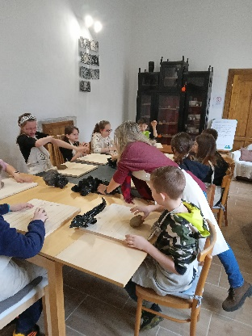
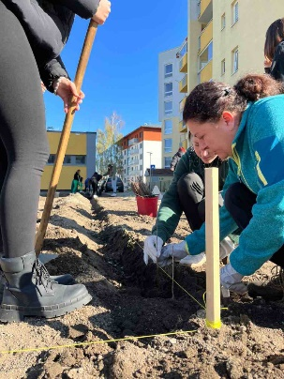
Aktivity podporené z Činnosti ZVF 3 :
1.aktivity zamerané na podporu a ochranu biodiverzity a abiotickej zložky (výsadba pôvodných druhov
flóry, prezentácia chránených druhov, území, podpora hospodárenia v súlade s ekologickými princípmi,
...); (napr. zakladanie včelích úľov na vzdelávacie
účely; zakladanie kvetnatých záhonov a i.), aktivity zamerané na podporu ochrany opeľovačov ; aktivity zamerané na likvidáciu inváznych druhov rastlín, aktivity zamerané na prezentáciu, podporu a ochranu abiotickej zložky (významných území z hľadiska mineralógie, petrografie, paleontológie a geomorfológie); aktivity zamerané na podporu ochrany druhov exemplárov živočíchov a rastlín, zaradených do príloh Dohovoru o medzinárodnom obchode s
ohrozenými druhmi voľne žijúcich živočíchov a rastlín (CITES); manažment ochrany abiotickej zložky a
postupy pri získavaní a nakladaní so vzorkami minerálov a skamenelín;
2. nákup tematických pomôcok, tovarov a služieb súvisiacich s projektom (napr. nákup priesad rastlín,
sadeníc stromov, kľúčov na určovanie druhov rastlín a živočíchov, vybavenia pre zber a vyhodnocovanie
geologických vzoriek, ...);
3. realizácia podujatí a súťaží národného a regionálneho charakteru, realizácia workshopov, seminárov,
školení, festivalov, výstav a aktivít na regionálnej alebo celoslovenskej úrovni so zameraním na
environmentálnu výchovu, vzdelávanie pre udržateľný rozvoj, ochranu životného prostredia a udržateľný
rozvoj, zamerané na tému ochrany biodiverzity a abiotickej zložky, ktoré sú organizované nekomerčným
spôsobom, prístupné pre subjekty, ktoré nevykonávajú hospodársku činnosť bez obmedzení,
bezodplatne a nezamerané na podnikateľské subjekty a ich možné ďalšie zvýhodnenie. Výroba a
vydávanie súvisiacich informačných a propagačných materiálov a ich poskytnutie bezodplatne, pričom
tieto nebudú obsahovať reklamu, resp. propagáciu konkrétnych subjektov vykonávajúcich hospodársku
činnosť príp. ich výrobkov/služieb, v čo najväčšej možnej miere v elektronickom formáte.
Strana 13 z 21
4. budovanie a rekonštrukcia environmentálno-vzdelávacích náučných lokalít, náučných chodníkov,
súčastí objektovej sústavy geoparkov (resp. v území geoparkov), stredísk environmentálnej výchovy a
enviroučební, ktoré majú charakter všeobecnej infraštruktúry prístupnej bez obmedzení širokej verejnosti
bezodplatne alebo vstupné za posledných 12 kalendárnych mesiacov od podania žiadosti pokrýva len
zlomok (max. 10 %) skutočných nákladov za toto obdobie a výchovné aktivity v nich vykonávané sú
prístupné širokej verejnosti. Uvedené platí aj po poskytnutí dotácie a počas doby udržateľnosti;
5. realizácia podujatí a nákup tematických pomôcok na zlepšenie vedomostí o medveďovi hnedom,
jeho význame pre biodiverzitu, zlepšenie vedomostí o správaní medveďa hnedého, ako predísť stretu s
ním, alebo čo robiť v prípade stretu;
6. praktické opatrenia zamerané na starostlivosť o chránené územia a chránené druhy realizované
v rámci environmentálnej výchovy (napr. kosenie, výroba a osadenie búdok pre vtáky, netopiere, hmyzie
domčeky, vybudovanie liahniska pre obojživelníky, zimoviska pre ježe, výsadba bobuľovitých kríkov pre
vtáky a i.);
7. kombinácia vyššie uvedených aktivít.

Slide 10
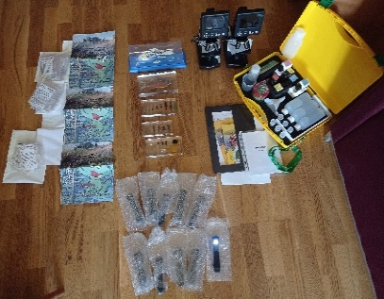
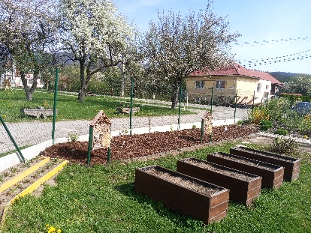
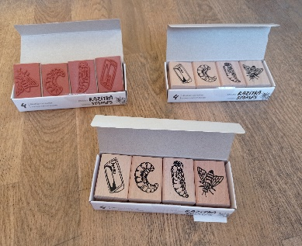
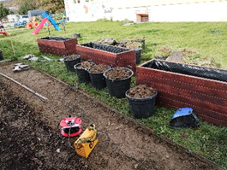
Počet podaných žiadostí:
Žiadatelia sú oprávnení podať iba jednu žiadosť v rámci ktorejkoľvek z činností ZVF a nie je možná ich kombinácia.
V prípade, ak oprávnený žiadateľ podá v termíne na podávanie žiadostí viac ako jednu žiadosť v rámci jednej z činností, bol sekretariátom ZVF vyzvaný na späťvzatie žiadostí o poskytnutie dotácie, tak aby ostala podaná maximálne jedna žiadosť.
Oprávnení žiadatelia:
P. č. | Zoznam oprávnených žiadateľov | Relevancia pre činnosť
1. | Školy1 zriadené podľa: • § 27 ods. 2 písm. a) až i) školského zákona a zároveň • § 19 ods. 2 písm. a) až d) a f) zákona o štátnej správe v školstve | ZVF1,ZVF2,ZVF3
2. | Za oprávneného žiadateľa „školy“ bez právnej subjektivity v zmysle druhej vety § 27 ods. 6 školského zákona je oprávnený podať žiadosť o poskytnutie dotácie jeho zriaďovateľ podľa zákona o štátnej správe v školstve | ZVF1,ZVF2,ZVF3
SAŽP overuje oprávnenosť žiadateľa (školy) v Registri škôl a školských zariadení :
https://crinfo.iedu.sk/risportal/register/

Slide 11
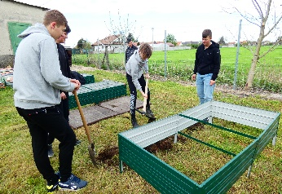
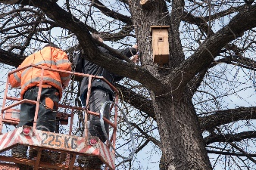
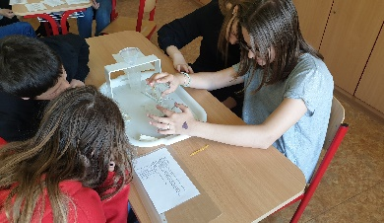
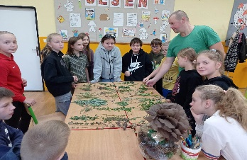
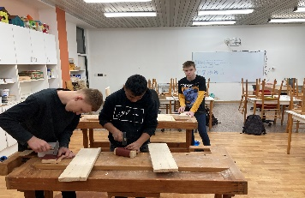
Žiadatelia podávajú žiadosti:
a)doručenie žiadosti vrátane príloh do elektronickej schránky Slovenskej agentúry životného prostredia (ďalej len „SAŽP“) vnia súlade so zákonom č. 305/2013 Z. z. o elektronickej podobe výkonu pôsobnosti orgánov verejnej moci a o zmene a doplnení niektorých zákonov (zákon o e-Governmente) v znení neskorších predpisov (rozhodujúcim dátumom je dátum odosla žiadosti vrátane príloh do elektronickej schránky SAŽP, najneskôr v posledný deň termínu na podanie žiadosti). Číslo e-schránky: E0005698870.
Takto podaná žiadosť vrátane príloh musí byť podpísaná kvalifikovaným elektronickým podpisom alebo kvalifikovanou elektronickou pečaťou žiadateľa podľa zákona o e-Governmente. odpisom alebo kvalifikovaným elektronickým podpisom s mandátnym certifikátom, alebo V prípade, ak takto podaná žiadosť nebude spĺňať vyššie uvedené podmienky, SAŽP takúto žiadosť nebude akceptovať a žiadosť bude z procesu administrovania vyradená.
b)doručenie 1 originálu žiadosti vrátane príloh na adresu sídla SAŽP osobne (rozhodujúcim dátumom je dátum doručenia žiadosti vrátane príloh na adresu sídla SAŽP najneskôr v posledný deň termínu na podanie žiadosti počas úradných hodín).
c)doručenie 1 originálu žiadosti vrátane príloh poštou na adresu sídla SAŽP (rozhodujúcim dátumom je dátum odovzdania žiadosti vrátane príloh na poštovú prepravu najneskôr v posledný deň termínu na podanie žiadosti).
Termín na podanie žiadosti je: 30.9.2024
Žiadosť musí byť podaná a vygenerovaná prostredníctvom webovej aplikácie na rok 2024 a zároveň
odoslaná jedným zo spôsobov uvedených v bode 1.

Slide 12
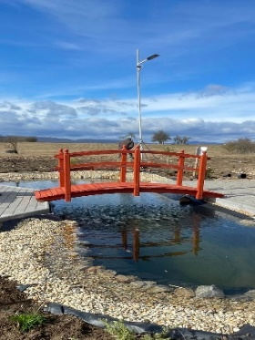
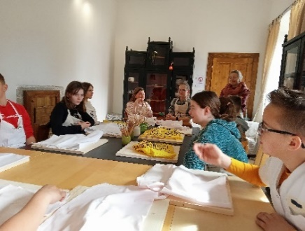
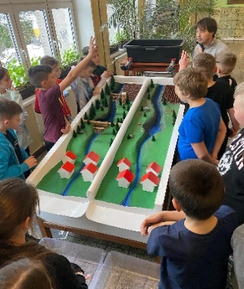
Maximálna výška požadovanej dotácie:
Maximálna výška požadovanej dotácie pre všetky činnosti ZVF1, ZVF2, ZVF3 je 8.000,00 eur pri dodržaní podmienky minimálneho 1% spolufinancovania oprávnených nákladov projektu zo strany žiadateľa z vlastných zdrojov.
Podmienkou čerpania dotácie zo ZVF je otvorenie samostatného neúročeného bankového účtu.
Účet musí byť zriadený najneskôr ku dňu podpisu zmluvy.
Oprávnené obdobie:
Za oprávnené obdobie na realizáciu projektu sa považuje termín presne špecifikovaný vo výzve
od 01. 01. 2024 do 31. 10. 2025

Slide 13

Podpora formou dotácie sa neposkytne žiadateľovi:
ktorý porušil finančnú disciplínu pri nakladaní s prostriedkami EF, SAŽP
za čo bol žiadateľovi právoplatným rozhodnutím uložený odvod alebo penále
podľa osobitného predpisu1 v období dvoch kalendárnych rokov pred podaním
žiadosti o podporu ktorý je v likvidácií, alebo majetok je v konkurze voči, ktorému EF, SAŽP
ktorý je v likvidácii, alebo na ktorého majetok bol právoplatne vyhlásený
konkurz, alebo bola povolená reštrukturalizácia, alebo je v ozdravnom osobitného predpisu voči ktorému EF, SAŽP eviduje pohľadávku po lehote splatnosť
ktorý je právnickou osobou a bol jej právoplatne uložený trest zákazu prijímať
dotácie alebo subvencie alebo trest zákazu účasti vo verejnom obstarávaní
ktorý nemá vysporiadané finančné vzťahy so štátnym rozpočtom
ktorý nemá splnené povinnosti týkajúce sa úhrady daní a cla podľa osobitného
predpisu
ktorý nemá splnené úhrady poistného na zdravotné poistenie podľa osobitného
predpisu a má evidované nedoplatky na poistnom na sociálne poistenie podľa osobitného predpisu
ktorému bola v predchádzajúcich troch rokoch uložená pokuta za porušenie zákazu
nelegálneho zamestnávania podľa osobitného predpisu
Podpora formou dotácie sa poskytne
žiadateľovi:
má splnené a preukázané ďalšie povinností vymedzené v špecifikácií činností v zmysle § 4 ods. 5 zákona o Environmentálnom fonde

Slide 14
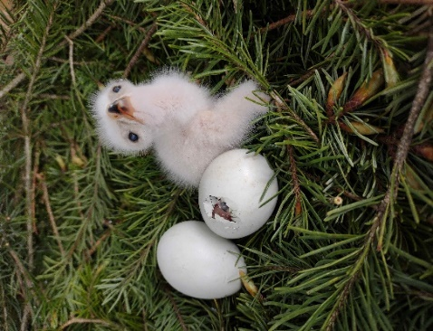
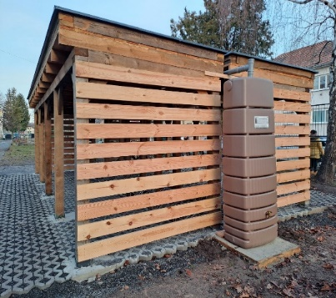
Ak žiadosť neobsahuje:
názov alebo obchodné meno a sídlo žiadateľa, jeho identifikačné číslo, meno a priezvisko štatutárneho zástupcu,
výšku požadovaných prostriedkov,
podpis oprávnenej osoby a ak je to relevantné, aj pečiatku,
zaradenie do príslušnej činnosti,
výber príslušných aktivít v daných činnostiach,
číslo vygenerované webovou aplikáciou na prihlasovanie,
správny termín realizácie projektu v rámci oprávneného obdobia

Slide 15
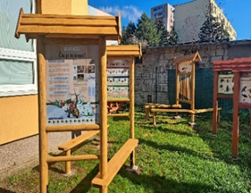
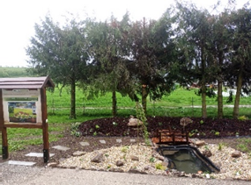
Povinné prílohy k žiadosti:
1. Položkový rozpočet projektového zámeru
2. Žiadosť o stavebné povolenie, resp. doklad o ohlásení drobnej stavby na stavebný úrad - ak relevantné.
4. Doklad preukazujúci vysporiadanie majetkovoprávnych vzťahov k pozemkom určeným na realizáciu projektu – ak relevantné.
5. Súhlasy príslušných autorít napr. Slovenský vodohospodársky podnik (správa vodných tokov), Štátne Lesy SR (drobné vodné toky), ŠOP SR (vodný tok a pramene v chránenom území), ŠOP SR – správa CHKO / NP (rašeliniská, mokrade), odbor ŽP štátneho vodného orgánu, odbor ŽP – ochrana prírody a krajiny, ŠVS (vodné stavby), Pamiatkový úrad – ak relevantné
6. Kumulatívne čestné vyhlásenie vrátane čestného vyhlásenia o vykonávaní hospodárskej činnosti

Slide 16
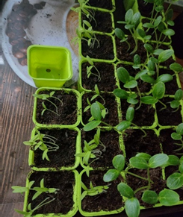
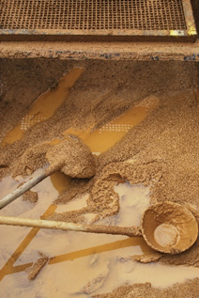
1. Položkový rozpočet projektového zámeru
Vydáva: Žiadateľ
Záväzný vzor: Áno
Vzor tlačiva: zverejnený na webovom sídle www.zelenyvzdelavacifond.sk.
Podmienka poskytnutia podpory: Oprávnenosť aktivít a nákladov
Možnosť doplnenia/opravy prílohy: Áno - rozpočet musí byť súčasťou žiadosti o dotáciu
Hraničný termín na preukázanie splnenia podmienky poskytnutia podpory: V prípade, že príloha obsahuje neoprávnené náklady, SAŽP žiadateľa vyzve o úpravu rozpočtu/resp. poníži rozpočet o neoprávnené náklady, a to do termínu výzvy, na doplnenie.
Spôsob predloženia prílohy:
Originál dokument na presne vymedzenom tlačive
Žiadateľ vypĺňa iba bielo vyfarbené bunky, bunky vyfarbené šedou farbou sa vypočítajú automaticky.
"Názov žiadateľa" (názov organizácie, ktorá žiada o dotáciu zo Zeleného vzdelávacieho fondu 6/2024)
"Typ organizácie" (škola, obec).
Žiadateľ vypisujte jednotlivé časti v poradí:
Názov aktivity (zhodný s názvom aktivity uvedenej v žiadosti),
Číslo a názov položky výstupu projektového zámeru,
Druh výdavku (služba, tovar, ...),
Množstvo,
Merná jednotka (súbor, atď.)
Cena s DPH (€). Po vyplnení týchto údajov sa automaticky vypočíta stĺpec "Suma s DPH (€)". Položku "Cena s DPH" vypĺňame na základe identifikovanej predbežnej hodnoty zákazky v súlade so Zákonom 343/2015 Z. z. o verejnom obstarávaní a o zmene a doplnení niektorých zákonov.
Po vyplnení položiek rozpočtu (Názov aktivity (zhodný s názvom aktivity uvedenej v žiadosti), Číslo a názov položky výstupu projektu, Druh výdavku (služba, tovar). Množstvo, Merná jednotka (súbor, atď.) a Cena s DPH (€) bude vypočítaná celková suma, t. j. bunka "SPOLU s DPH".
Bunka "Požadovaná výška dotácie (€)" sa vypočíta automaticky.
Bunka "Vlastné zdroje (€)" sa vypočíta automaticky.
Žiadateľ si skontroluje, či sú všetky stĺpce v Položkovom rozpočte vypísané. Z dôvodu uzamknutia položkového rozpočtu nie je možné pridávať, odoberať, zväčšovať, zmenšovať riadky a stĺpce - v prípade potreby takejto úpravy rozpočtu kontaktujte Sekretariát ZVF emailom na sekretariatzvf@sazp.sk.
Takto vyplnený Položkový rozpočet /originál/ doručí žiadateľ na adresu SAŽP, SE-sekretariátu ZVF spolu s ostatnými požadovanými prílohami v zmysle stanovených podmienok a formy doručenia.

Slide 17
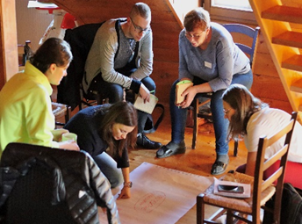
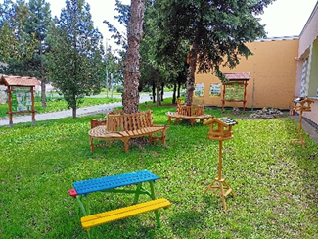
2. Žiadosť o stavebné povolenie, resp. doklad o ohlásení drobnej stavby na stavebný úrad – ak relevantné
Vydáva: Oprávnená osoba (príslušný stavebný úrad/povoľujúci orgán)
Záväzný vzor: Nie
Podmienka poskytnutia podpory formou dotácie: Oprávnenosť aktivít a nákladov
Možnosť doplnenia/opravy prílohy: Áno, na základe výzvy na doplnenie žiadosti zaslanej SAŽP
Hraničný termín na preukázanie splnenia podmienky poskytnutia podpory formou dotácie: Príloha musí byť predložená riadne spolu so žiadosťou, resp. najneskôr k termínu na doplnenie chýbajúcich náležitostí žiadosti v zmysle výzvy na doplnenie žiadosti.
Spôsob predloženia prílohy: Kópia podpísaného dokumentu oprávnenou osobou/ doklad o podaní na poštovú prepravu/potvrdenie o odoslaní elektronického podania .
Žiadateľ predloží žiadosť o stavebné povolenie, resp. doklad o ohlásení drobnej stavby na stavebný úrad.
Ak žiadateľ v čase podania žiadosti disponuje právoplatným stavebným povolením, resp. oznámením stavebného úradu, že nemá námietky k uskutočneniu stavebných úprav, môže ho priložiť k žiadosti namiesto dokladu o podaní žiadosti o stavebné povolenie, resp. dokladu o ohlásení drobnej stavby na stavebný úrad.
V prípade, že súčasťou projektu sú iba aktivity spojené s nákupom/obstaraním tovarov s výchovno-vzdelávacími aktivitami, je táto príloha irelevantná.

Slide 18
3. Doklad preukazujúci vysporiadanie majetkovoprávnych vzťahov k pozemkom určeným na realizáciu projektu – ak relevantné
Predkladá: Žiadateľ
Záväzný vzor: Nie
Podmienka poskytnutia podpory: Oprávnenosť aktivít a nákladov
Možnosť doplnenia/opravy prílohy: Áno, na základe výzvy na doplnenie žiadosti zaslanej SAŽP
Hraničný termín na preukázanie splnenia podmienky poskytnutia podpory: Príloha musí byť predložená riadne spolu so žiadosťou, resp. najneskôr k termínu na doplnenie chýbajúcich náležitostí žiadosti v zmysle výzvy na doplnenie žiadosti.
Spôsob predloženia prílohy: Kópia
V prípadoch, ak predmetné nehnuteľnosti nie sú vo vlastníctve žiadateľa, obce alebo štátu, je potrebné overiť, že na pozemku nie je vykonávaná žiadna hospodárska činnosť (napr. formou čestného vyhlásenia vlastníka pozemku). Za hospodársku činnosť sa považuje aj nájomná zmluva uzatvorená medzi žiadateľom a súkromnou osobou
Žiadateľ predloží list vlastníctva. Ak vlastníkom pozemku/ objektu nie je žiadateľ - je potrebné predložiť doklad preukazujúci súhlas majiteľa/správcu pozemku s realizáciou aktivity, zverenie alebo prevod správy vo vzťahu k budove/pozemku, v rámci ktorej/ktorého bude projekt realizovaný.
V prípade zápisu správcovstva do listu vlastníctva postačuje zaslať výpis z listu vlastníctva.
Dokument platný (uzatvorený) min. na 5 ročnú lehotu od podania žiadosti.
Výpis z LV nesmie byť starší ako 3 mesiace k termínu na doplnenie chýbajúcich náležitostí žiadosti v zmysle výzvy na doplnenie žiadosti.

Slide 19
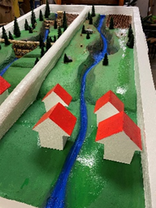
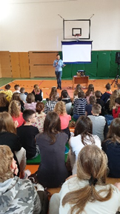
4. Súhlasy príslušných autorít – ak relevantné
Vydáva: Oprávnená osoba (príslušný orgán)
Záväzný vzor: Nie
Podmienka poskytnutia podpory: Oprávnenosť aktivít
Možnosť doplnenia/opravy prílohy: Áno, na základe výzvy na doplnenie žiadosti zaslanej SAŽP
Hraničný termín na preukázanie splnenia podmienky poskytnutia podpory: Príloha musí byť predložená riadne spolu so žiadosťou, resp. najneskôr k termínu na doplnenie chýbajúcich náležitostí žiadosti v zmysle výzvy na doplnenie žiadosti.
Spôsob predloženia prílohy: Kópia podpísaného dokumentu oprávnenou osobou, resp. príslušným orgánom;
Žiadateľ predloží súhlasy príslušných autorít (napr. súhlas príslušného okresného úradu – OSŽP, ak sa PZ realizuje v chránenom území).
V prípade nerelevantnosti žiadateľ doloží prehlásenie o nerelevantnosti prílohy.

Slide 20
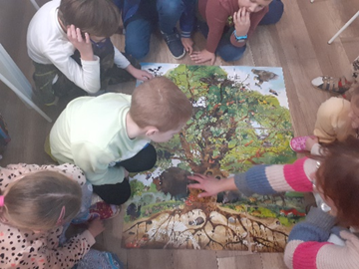
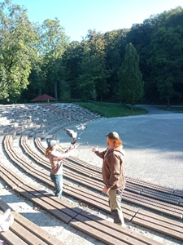
5. Kumulatívne čestné vyhlásenie vrátane čestného vyhlásenia o vykonávaní hospodárskej činnosti
Vydáva: Žiadateľ
Záväzný vzor: Áno
Podmienka poskytnutia podpory: Oprávnenosť žiadateľa
Možnosť doplnenia/opravy prílohy: Žiadateľ prílohu zaklikáva priamo vo webovej aplikácii.

Slide 21
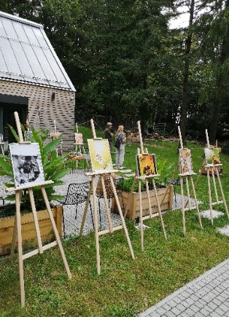
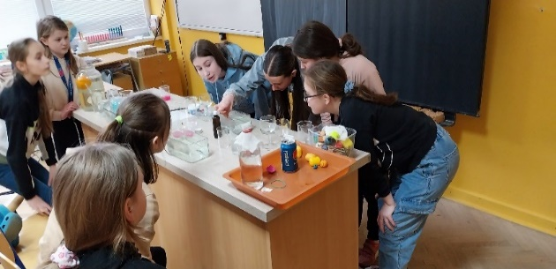
Odborné hodnotenie:
Hodnotiace kritéria
Environmentálna situácia v dotknutej oblasti a potreba riešenia činnosti je v súlade s cieľmi Stratégie environmentálnej politiky SR do roku 2030
Ciele projektového zámeru
Spôsob realizácie projektového zámeru a úroveň odborného riešenia projektu vo vzťahu k zvyšovaniu environmentálneho povedomia obyvateľstva
Dopad (výstupy projektu), využitie a udržateľnosť projektového zámeru
Zhodnotenie prínosu projektového zámeru k zvyšovaniu environmentálneho povedomia, rozvoju zručností a kompetencií pre presadzovanie udržateľného rozvoja
Nákladová efektívnosť a personálne zabezpečenie projektu
Celkové zhodnotenie projektového zámeru v nadväznosti na súčasný stav environmentálnej situácie v riešenom území
Územný dosah projektového zámeru

Slide 22
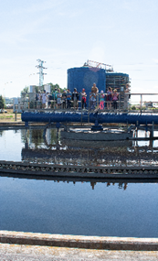
Za oprávnené náklady sa považujú len náklady:
1. priamo súvisiace s realizáciou vyššie zadefinovaných oprávnených aktivít;
2. primerané, t. j. zodpovedajú obvyklým cenám v danom mieste a čase ako aj potrebám projektu;
3. vynaložené v súlade s nasledujúcimi princípmi:
• hospodárnosť (minimalizácia nákladov pri rešpektovaní cieľov projektu),
• účelnosť (priama väzba na projekt a nevyhnutnosť jeho realizácie),
• efektívnosť (maximalizácia pomerov medzi výstupmi a vstupmi projektu);
4. reálne - skutočne vynaložené a vyfakturované dodávateľom;
5. správne - v súlade:
• so schválenou žiadosťou,
• s podmienkami zmluvy s dodávateľom,
• s platným stavebným povolením s vyznačenou právoplatnosťou, resp. iným dokumentom podľa stavebného zákona, povoľujúcim realizáciu aktivít projektu (ak je to relevantné);
6. aktuálne – vynaložené a realizované v oprávnenom období;
7. originálne – t. j. sa navzájom neprekrývajú – na úhradu jednej a tej istej položky nákladov (výdavkov) na ten istý projekt nie je možné použiť dotáciu z EF a zároveň finančné prostriedky z iných podporných schém a programov;
8. identifikovateľné a preukázateľné a musia byť doložené účtovnými dokladmi, ktoré sú riadne evidované u príjemcu dotácie v súlade s platnou legislatívou;
9. dodané/poskytnuté tretími stranami (dodávateľom/-i) vybranými na základe otvoreného, transparentného a nediskriminačného verejného obstarávania, ktoré bude v súlade so zákonom o verejnom obstarávaní, resp. všeobecne záväzným právnym predpisom upravujúcim verejné obstarávanie, ktorý nadobudne platnosť a účinnosť po zverejnení tejto špecifikácie činností (napríklad na základe zmluvy o spolupráci, zmluvy o dielo, atď.);
10. na označenie projektu v zmysle zverejneného Dizajn manuálu pre informovanie a publicitu v rámci oprávnených nákladov, maximálne do výšky 100 EUR;
11. na stavebné práce;
12. nájom a prenájom priestorov na realizáciu projektu;
13. na informačno-komunikačné technológie (nákup notebookov, prístrojov a zariadení, didaktických pomôcok);
14. dopravné náklady – zabezpečenie prepravy v rámci jednotlivých aktivít formou služby maximálne do výšky 400 EUR;
15. na obstaranie nehmotného majetku (softvér, licencie);
16. na programovanie web stránky, grafický dizajn web stránky;
17. náklady uhradené v hotovosti.

Slide 23
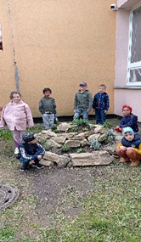
Za neoprávnené náklady sa považujú náklady:
1. daň z pridanej hodnoty – uvedené neplatí iba v prípade, ak príjemca dotácie EF preukáže, že nemá právo túto DPH odpočítať spôsobom podľa § 49 až 55e zákona o DPH, a že mu ani v súvislosti s touto DPH nevznikol nárok na nadmerný odpočet podľa § 79 zákona o DPH;
2.náklady súvisiace s vydaním posudkov či recenzií pred vydaním tlačovín;
3.náklady súvisiace s prípravou a vyhotovením projektovej dokumentácie;
4.úroky z úverov a pôžičiek;
5.leasing;
6.poistné platené doma i v zahraničí, platené úroky, pokuty a penále;
7.poplatky za bankové služby, colné poplatky a dane;
8.náklady na obstaranie pozemkov a nehnuteľností;
9.náklady na obstaranie dopravných prostriedkov a dopravných zariadení;
10.náklady na revízne správy;
11.náklady na stavebný dozor, autorský dozor;
12.náklady vynaložené na obstaranie použitého hmotného majetku;
13.prevádzkové náklady (vodné, stočné, energie, pohonné hmoty, poštovné, telekomunikačné služby internetové služby, platená inzercia a reklama);
14.náklady na obstaranie nehmotného majetku (predmet duševného vlastníctva, patenty);
15.náklady vynaložené v súvislosti s vypracovaním žiadosti o dotáciu a projektovým riadením;
16.náklady na občerstvenie;
17.všetky osobné náklady (mzdy, vrátane dohôd o vykonaní práce mimo pracovného pomeru a pracovnej činnosti);
18.náklady na obstaranie už použitých resp. repasovaných strojov prístrojov a zariadení;
19.náklady vynaložené a uhradené mimo oprávneného obdobia;
20.ľiné náklady priamo nesúvisiace s projektom.

Slide 24


K procesu zazmluvnenia doručí žiadateľ SAŽP ďalšie požadované doklady:
Stavebné povolenie alebo iný doklad povoľujúci realizáciu aktivít s vyznačením právoplatnosti (ak relevantné),
Vyjadrenie orgánu štátnej správy (ak relevantné),
Projektová dokumentácia overená v stavebnom konaní (ak relevantné),
Situačný výkres overený stavebným úradom (ak relevantné),
Kumulatívne čestné vyhlásenie príjemcu k výberu dodávateľov, reálnosti položiek v rozpočte, o neprítomnosti konfliktu záujmov a k zabezpečeniu spolufinancovania z iných zdrojov, k neuplatneniu si práva na odpočítanie DPH,
f) Doklad o zriadení samostatného neúročeného bankového účtu určeného pre dotáciu,
g) Potvrdenia pre splnenie podmienok pre poskytnutie dotácie v prípade, že ich nie je možné overiť cez Oversi.gov.sk (na vyzvanie SAŽP),
h) a iné požadované doklady.

Slide 25


Proces zúčtovania po ukončení:
Účtovné doklady preukazujúce realizáciu dotácie v zmysle dotačnej zmluvy spolu s účtovným zápisom,
Záverečné vyhodnotenie plnenia podmienok zmluvy o poskytnutí finančnej podpory zo ZVF,
Záverečnú správu o priebehu realizácie projektu,
Fotodokumentáciu z počiatočného stavu, z priebehu a výsledku realizácie projektu (USB nosič),
Čestné vyhlásenie štatutárneho orgánu príjemcu podpory zo ZVF k nedočerpaniu schválených finančných prostriedkov,
Iné doklady požadované zo strany SAŽP
Proces monitoringu:
Príjemca dotácie je povinný zabezpečiť udržateľnosť projektu v súlade s dotačnou zmluvou a zabezpečí
nepretržité splnenie podmienky, že realizované aktivity budú využívané výlučne na nehospodársku činnosť vo verejnom záujme

Slide 26
Slovenská agentúra životného prostredia
Sekcia environmentalistiky - sekretariát ZVF
Tajovského 28
975 90 Banská Bystrica
e-mail: sekretariatzvf@sazp.sk
Tel.: 048/ 4374 185
048/ 4374 177
048/ 4374 169
www.zelenyvzdelavacifond.sk

Slide 27
Ďakujem za pozornosť.
Mgr. Barbora Mistríková

